Slide 1
Расскажем детям о войне
Выполнила: Цыкало М.И.

Slide 2
Сохранить память о войне, о ее героях нам помогают книги. Знакомить детей с такими произведениями необходимо уже с младшего дошкольного возраста. Прежде чем начать чтение книг о войне, стоит поговорить с ребенком об истории, в доступной форме изложить основные факты, рассказать о том, что солдаты защищали свои дома и своих родных от жестоких захватчиков, проявляя при этом мужество и героизм. Можно рассказать и о том, как трудно жилось женщинам и детям, чьи мужья, братья и отцы отправились на фронт, но они стойко переживали все испытания.

Slide 3
В этом году наша страна будет отмечать 75-ю годовщину Победы в Великой Отечественной войне. Эта трагедия унесла миллионы человеческих жизней, разрушила города и целые страны, сломала бесчисленное количество судеб. Это та цена, которую человечеству пришлось заплатить за избавление от ужасов фашизма. Советские воины отстояли мир и завоевали свободу для своей страны, для нас с вами. Об этом никогда нельзя забывать, сколько бы времени ни прошло.

Slide 4
Для дошколят, безусловно, интересными и запоминающимися станут стихи о войне:
В дни войны
Агния Барто
Глаза девчонки семилетней Как два померкших огонька. На детском личике заметне
Большая, тяжкая тоска. Она молчит, о чем ни спросишь, Пошутишь с ней, – молчит в ответ. Как будто ей не семь, не восемь, А много, много горьких лет.

Slide 5
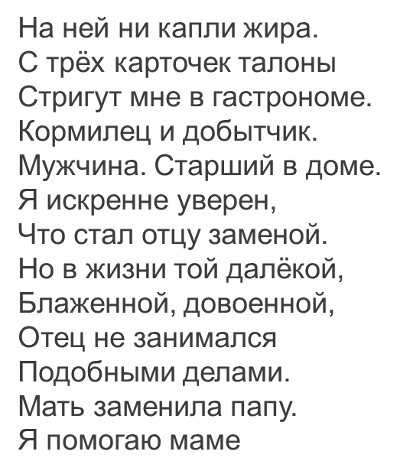
Валентин Берестов
Мужчина
Отца на фронт призвали. И по такой причине Я должен жить отныне, Как следует мужчине.
Мать вечно на работе. Квартира опустела. Но в доме для мужчины Всегда найдётся дело.
Полны водою вёдра. Подметена квартира. Посуду мыть несложно — .
1969

Slide 6
1969
Мальчики
И. Карпов
Уходили мальчики — на плечах шинели, Уходили мальчики — храбро песни пели, Отступали мальчики пыльными степями, Умирали мальчики, где — не знали сами: Попадали мальчики в страшные бараки, Догоняли мальчиков лютые собаки. Убивали мальчиков за побег на месте, Не продали мальчики совести и чести: Не хотели мальчики поддаваться страху, Поднимались мальчики по свистку в атаку. В черный дым сражений, на броне покатой Уезжали мальчики — стиснув автоматы. Повидали мальчики — храбрые солдаты – Волгу — в сорок первом, Шпрее — в сорок пятом, Показали мальчики за четыре года, Кто такие мальчики нашего народа.

Slide 7
1969
Сергей Михалков
Десятилетний человек
Крест-накрест белые полоски На окнах съёжившихся хат. Родные тонкие березки Тревожно смотрят на закат.
И пес на теплом пепелище, До глаз испачканный в золе. Он целый день кого-то ищет И не находит на селе.
Накинув драный зипунишко, По огородам, без дорог, Спешит, торопится парнишка По солнцу, прямо на восток.
Никто в далекую дорогу Его теплее не одел, Никто не обнял у порога И вслед ему не поглядел,
В нетопленой, разбитой бане, Ночь скоротавши, как зверек, Как долго он своим дыханьем Озябших рук согреть не мог!
Но по щеке его ни разу Не проложила путь слеза, Должно быть, слишком много сразу Увидели его глаза.
Все видевший, на все готовый, По грудь проваливаясь в снег, Бежал к своим русоголовый Десятилетний человек.
Он знал, что где-то недалече, Быть может, вон за той горой, Его, как друга, в темный вечер Окликнет русский часовой.
И он, прижавшийся к шинели, Родные слыша голоса, Расскажет все, на что глядели Его недетские глаза.

Slide 8
1969
Сергей Михалков
Детский ботинок
Занесенный в графу С аккуратностью чисто немецкой, Он на складе лежал Среди обуви взрослой и детской.
Его номер по книге: «Три тысячи двести девятый». «Обувь детская. Ношена. Правый ботинок. С заплатой…»
Кто чинил его? Где? В Мелитополе? В Кракове? В Вене? Кто носил его? Владек? Или русская девочка Женя?..
Как попал он сюда, в этот склад, В этот список проклятый, Под порядковый номер «Три тысячи двести девятый»?
Неужели другой не нашлось В целом мире дороги, Кроме той, по которой Пришли эти детские ноги
В это страшное место, Где вешали, жгли и пытали, А потом хладнокровно Одежду убитых считали?
Здесь на всех языках О спасенье пытались молиться: Чехи, греки, евреи, Французы, австрийцы, бельгийцы.
Здесь впитала земля Запах тлена и пролитой крови Сотен тысяч людей Разных наций и разных сословий…
Час расплаты пришел! Палачей и убийц – на колени! Суд народов идет По кровавым следам преступлений.
Среди сотен улик – Этот детский ботинок с заплатой. Снятый Гитлером с жертвы Три тысячи двести девятой.

Slide 9
Список книг о войне для дошкольного и младшего школьного возраста
Воронкова Л. Девочка из города (История о девочке-сироте, оказавшейся в годы войны в чужом селе и нашедшей новую семью и дом.)
Кассиль Л. Улица младшего сына (Повесть, посвященная трагической судьбе Володи Дубинина, юного партизана — героя Великой Отечественной войны.)
Катаев В. Сын полка (Повесть о мальчике-сироте Ване Солнцеве, попавшем в военную часть к разведчиками и ставшем сыном полка.)
Осеева В. А. Васёк Трубачёв и его товарищи (Произведение о судьбе мальчишки Васе Трубачёве и его друзьях, чье мирное детство оборвала война.)
Симонов К. Сын артиллериста (Баллада о майоре Дееве и Лёньке, сыне его друга, основанная на реальных событиях.)
Яковлев Ю. Девочки с Васильевского острова (Пронзительный рассказ о девочке Тане Савичевой, умершей вместе со всей своей семьей от голода в блокадном Ленинграде, написанный на основе её дневника.)
1969

Slide 10
1969
Артюхова Н. Светлана
Баруздин С. Шел по улице солдат
Воронкова Л. Девочка из города
Гайдар А. Клятва Тимура, Сказка о Военной Тайне, о Мальчише-Кибальчише и его твердом слове
Голявкин В. Рисунок на асфальте
Драгунский В. Арбузный переулок
Кассиль Л. Дорогие мои мальчишки, Огнеопасный груз, Твои защитники
Маркуша А. Я — солдат, и ты — солдат
Паустовский К. Похождения жука-носорога
Соколовский А. Валерий Волков
Суворина Е. Витя Коробков
Туричин И. Крайний случай
Яковлев Ю. Как Серёжа на войну ходил
Алексеев С. Рассказы о Великой Отечественной войне

Slide 11
1969
Мультфильмы о войне для дошколят:
Легенда о старом маяке.
Солдатская сказка.
Сказка о мальчише-кибальчише.
Приключения красных галстуков.
Воспоминание.
Солдатская лампа.
Салют.
Василек.

Slide 12
1969
Чтение книг о войне — это не развлечение, это серьезная работа, интеллектуальная и духовная, во многом сложная и тяжелая, особенно для детей. Однако без этой работы обойтись нельзя, ведь, по словам Светланы Алексиевич, «человеческая жизнь не бесконечна, продлить ее может лишь память, которая одна только побеждает время».

